Slide 1

PREZENTACIJA OSNOVNIH AKADEMSKIH STUDIJA
MEĐUNARODNI FAKULTET ZA DRUŠTVENE I POSLOVNE STUDIJE
INTERNATIONAL SCHOOL FOR SOCIAL AND BUSINESS STUDIES
Mariborska cesta 7, 3000 Celje, Slovenija
T: 03 425 82 40, E: info@mfdps.si
www.mfdps.si

Slide 2

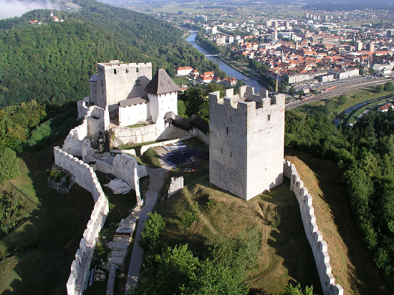
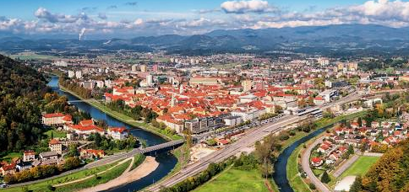
CELJE
Fakultet se nalazi u Celju, preko puta glavne autobuske stanice i blizu železničke stanice
(sufinansiran gradski prevoz)
STANOVNICI: 37.122 (v opčini 50.000)
VELIČINA: 22,714 km2; 4. grad po veličini
Valuta: Euro
Sat vožnje od glavnog grada (Ljubljana)
Celje je značajan sajamski i manifestacijski centar. Grad ima nekoliko gimnazija, srednjih škola i fakulteta. Sve važne institucije su u blizini (bolnica, biblioteka, pošta, muzej...)

Slide 3


MFDPŠ U BROJKAMA
Prvi upis u akademskoj godini 2007/08
Oblasti obrazovanja: ekonomija, poslovanje, obrazovanje, menadžment
Oko 500 studenata se upisuje svake godine (10 % stranih studenata na osnovnim akademskim studijama)
oko 50 univerzitetskih profesora, kolega istraživača,
1500 diplomiranih studenata
Studije 1., 2. i 3. stepena
Akreditacija Nakvis – akreditovani studijski programi

Slide 4
STUDIJSKI PROGRAMI
Ekonomija u savremenom društvu (UN)
Osnovne akademske studije
3 godine
Poslovanje u savremenom društvu (VS)
Osnovne akademske studije
3 godine
1. stepen
Menadžment znanja (MAG)
Magistarske studije
2 godine
Liderstvo i kvalitet u obrazovanju (MAG)
Magistarske studije
1 godina
(online studije, jezik slovenački)
2. stepen
Menadžment znanja (DR)
Doktorske studije
3 godine
(online studije, jezik engleski)
3. stepen

Slide 5
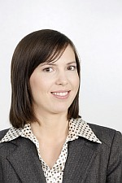
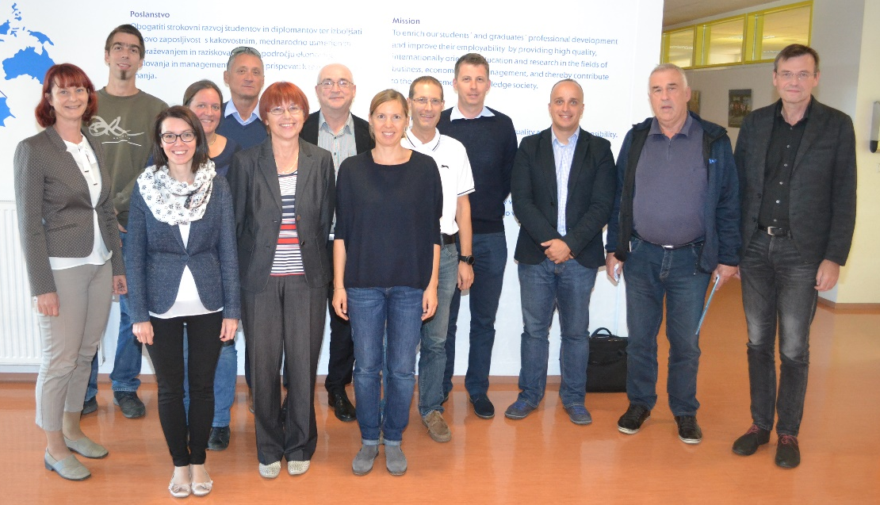
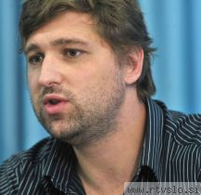

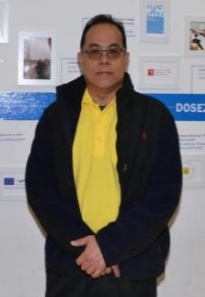
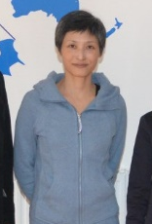
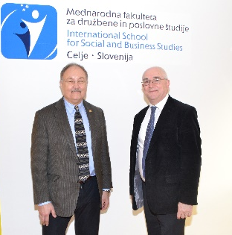
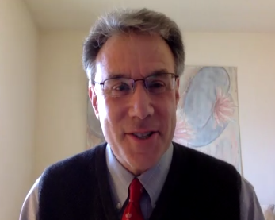
UNIVRZITETSKI PROFESORI I SARADNICI
sa referencama u struci i akademskoj zajednici
sa iskustvom stečenim na inostranim univerzitetima
uključivanje inostranih gostujućih predavača

Slide 6
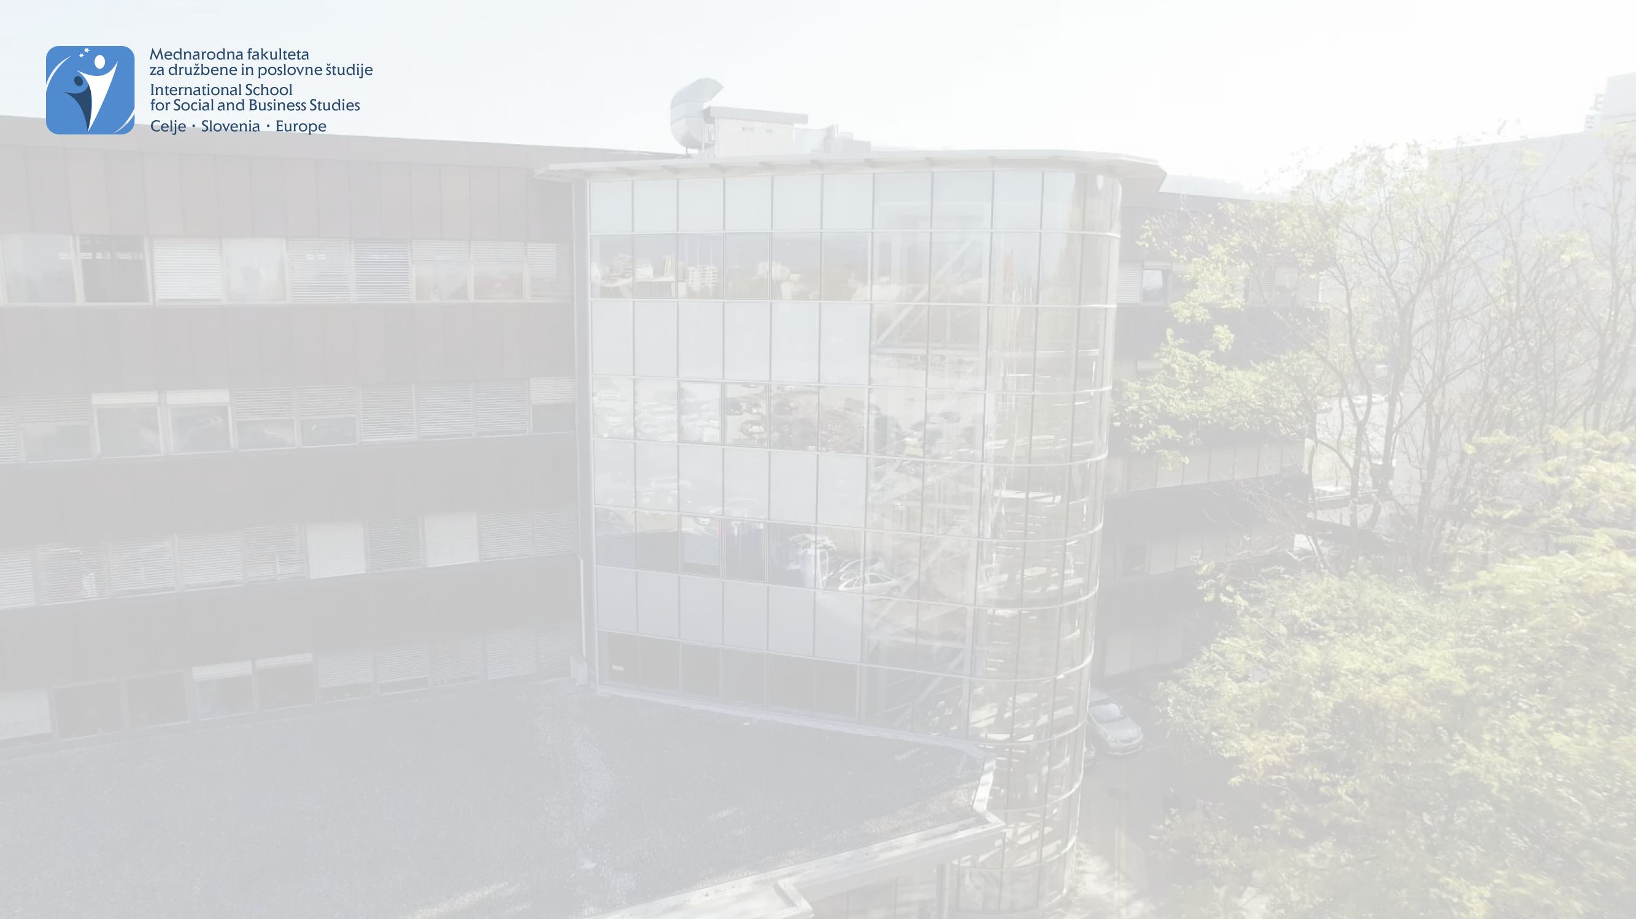
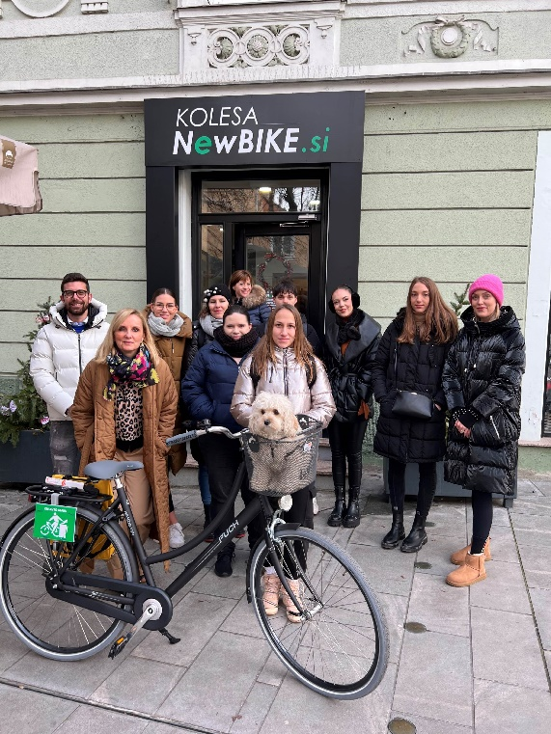


PREDNOSTI ZA STUDENTE
savremena, korisna i praktična znanja
profesori i studenti su povezani
male grupe, timski rad
gosti iz prakse, okrugli stolovi
projektni zadaci za kompanije
studiranje podržano e-platformom - E-učionica
stručni izleti
studentski svet & nastavnici & mentori (i za strane studente)
centar za karijeru
dostupnost literature – izdavačka kuća MFDPŠ,
biblioteka, OKC

Slide 7
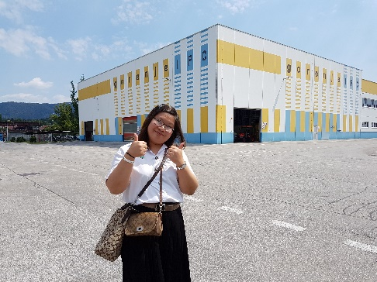
MEĐUNARODNE AKTIVNOSTI
Studiranje ili praksa u inostranstvu (Erasmus+)
Potpisano 49 sporazuma (Evropa, Azija, SAD)
Inostrani gostujući predavači
Učešće u međunarodnim projektima
Međunarodna letnja škola
Međunarodna naučna konferencija - MakeLearn, TIIM & PIConf International Conference

Slide 8
O STUDENTSKOM PROGRAMU NA OSNOVNIM STUDIJAMA
Studijska godina
  1. 10. - 30. 9.
  3 semestra (3 x 10 nedelja)
  4 ispitna roka (na kraju svakog semestra + jesenji ispitni rok)
  PLAN NASTAVE
  3 predmeta u semestru
  od ponedeljka do petka sa početkom u 8:30, 12:30 ili 16:30
  nekoliko kontaktnih časova takođe i u virtuelnoj e-učionici
Oblici rada - Predavanja, vežbe, grupni rad, radionice, e-učionice, projektni zadaci …
Oblici ocenjivanja - Tekuće provere, pisane provere, javni nastupi/prezentacije, završni ispiti.

Slide 9
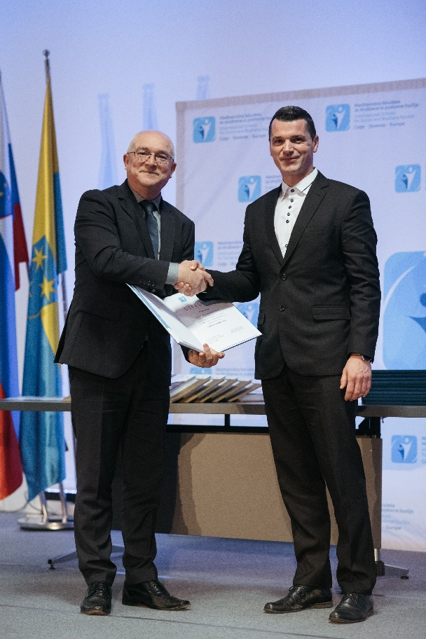
UNIVERZITETSKI STUDIJSKI PROGRAM
Ekonomija u savremenom društvu (UN)
Naziv: Diplomirani ekonomista (UN)
Nivo: VII (SOK)
Način: redovni / vanredni
Trajanje: 3 godine, 180 ECTS
Stručna praksa (neobavezna)

Slide 10
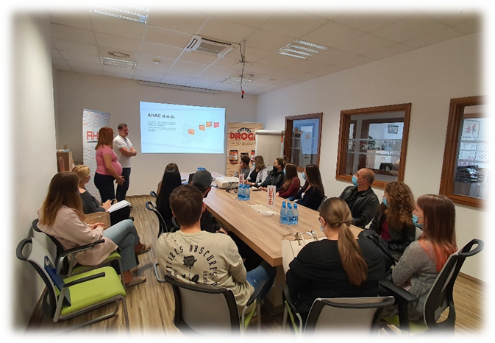
STRUČNA PRAKSA
6 nedelja
Izborno u 3. godini
uspešne kompanije u regionu, MFDPŠ pomaže pri traženju prakse
uvid u tržište rada – velika mogućnost za zaposlenje

Slide 11
Ekonomija u savremenom društvu – RASPORED PREDMETA PO SEMESTRIMA I GODINAMA STUDIJA
1. godina ECTS
2. godina ECTS
3. godina ECTS
1. | Ekonomija | 9
2. | Ekonomika preduzeća | 6
3. | Menadžment i organizacija | 6
4. | Marketing | 6
5. | Privredno pravo | 6
6. | Poslovna komunikacija | 6
7. | Poslovna matematika | 9
8. | Poslovni engleski 1 | 6
9. | Veštine 1 | 6
1. | Poslovne finansije | 9
2. | Računovodstvo | 6
3. | Preduzetništvo | 9
4. | Internet marketing | 9
5. | Menadžment ljudskih resursa | 6
6. | Praktična statistika | 6
7. | Poslovna informatika | 6
8. | Poslovni engleski 2 | 6
9. | Kriptovalute | 3
1. | Poslovna inteligencija | 6
2. | Ekonomska politika | 9
3. | Poslovna forenzika | 6
4. | Veštine zapošljavanja | 3
5.-10. | Izborni predmeti | 36
Izborni predmeti – predavači iz prakse
  Finansijski praktikum
  Upravljačko računovodstvo
  E-poslovanje
  Bankarstvo i osiguranje
  Medjunarodno poslovanje
  Multimedija in dizajn u poslovanju
  Poslovni engleski 3
  Održivo upravljanje u turizmu

Slide 12


MOGUĆNOSTI ZAPOŠLJAVANJA NAKON DIPLOMIRANJA
komercijalista
kadrovski službenik
računovođa
poslovni organizator
preduzetnik
analitičar
finansijer
projektni menadžer
marketing menadžer
šef kadrovske službe
šef nabavke
prodajni predstavnik
menadžer ključnih kupaca

Slide 13
UPISNI USLOVI
 | Ekonomija u savremenom društvu (UN)
Uslovi za upis | a) Opšta matura b) Stručna matura (prema programu ekonomski tehničar ili tehničar logistike ili tehničar računarstva ili tehničar aranžmana ili gastronomsko-turistički tehničar) i peti predmet ili c) 4-godišnji srednjoškolski program završen pre 1. 6. 1995. PRE UPISA se sprovodi postupak priznavanja stranog obrazovanja, i to od strane Fakulteta. Kandidati imaju najčešće priznato obrazovanje iz tačaka a in c (opšta matura ili 4-godišnji srednjoškolski program završen pre 1. 6. 1995.)
Broj upisnih mesta za strane državljane (za državljane koji nisu završili srednju školu u Sloveniji) | BIH, SRB, SMakedonija, Kosovo, Črna Gora: Redovni: 12 I Vanredni: 2
 | ostali stranci: 6 mjest za vanredni studij

Slide 14

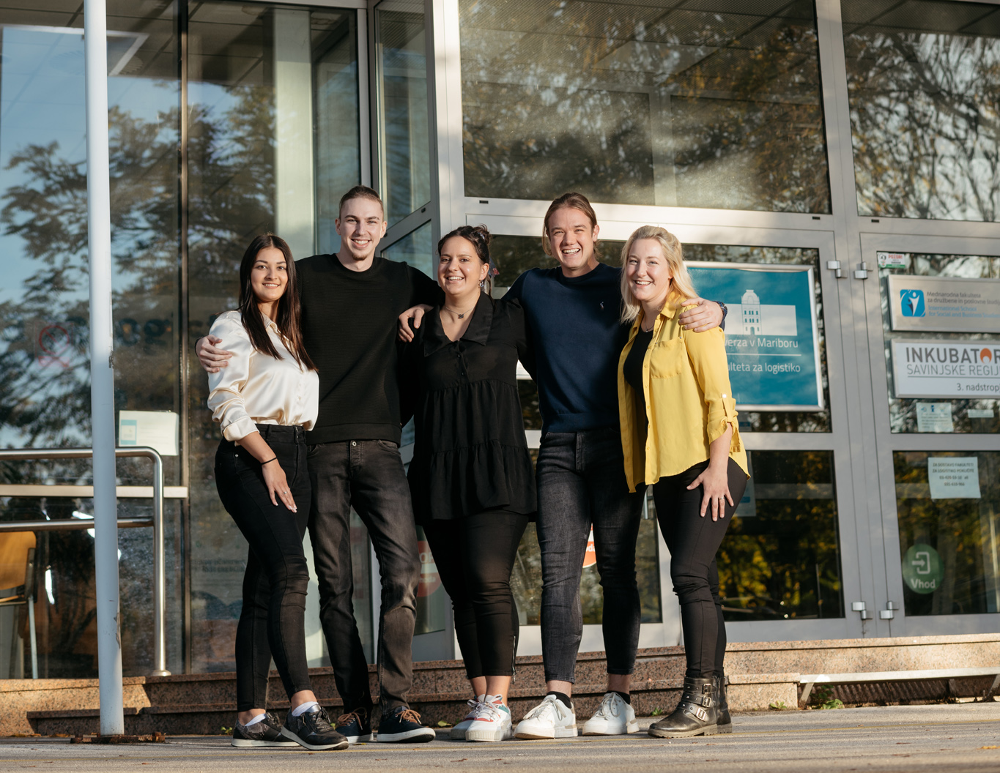
ŠKOLARINA
Za državljane Bosne i Hercegovine, Srbije, Severne Makedonije, Kosova i Crne Gore - Besplatno redovno studiranje!
(na osnovu potpisanih protokola o saradnji i obrazovanju)

Slide 15

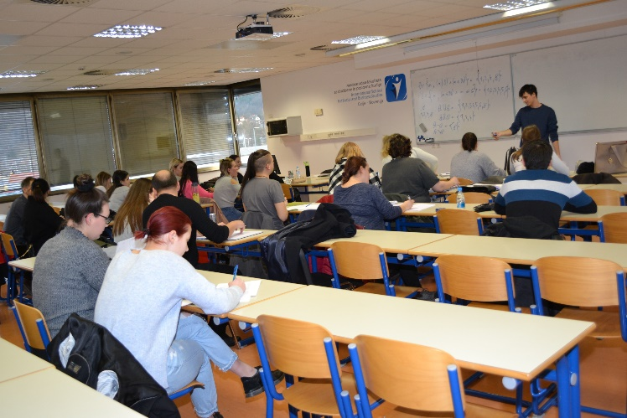
JEZIK
Nastavni jezik: Slovenački jezik
Potvrda o položenom ispitu slovenačkog jezika (osnovni nivo) se dostavlja do završetka studija.
Za lakše uključivanje u program:
  Organizujemo besplatan kurs slovenačkog jezika za strane studente, sa kojim počinjemo posle upisa studenata na naš studijski program
  pomoć mentora/tutora

Slide 16

,
Smeštaj / Stan
Studentski dom Celje http://www.dijaski-dom.si/
  Cena smeštaja u dvokrevetnoj sobi je od 103,80 € po osobi nadalje
Privatni smeštaj
  Cena zakupa sobe je oko 150 € mesečno
Hostel https://www.mc-celje.si/Hostel
Preporuke studenata koji studiraju na MFDPŠ
Prehrana
Studenti imaju na raspolaganju subvencionisanu studentsku hranu, dodatak na obrok oko 3 eura.

Slide 17

Prijavni postupak
Prijavni rokovi (za tuje državljane koji nisu završili srednju školu u Sloveniji)
      1. rok: 20. 2. – 20. 7. 2025.
      2.* rok: 13. 8. – 23. 8. 2025.
      *Ukoliko i dalje bude slobodnih mesta, drugi period za prijavu biće objavljen u avgustu
Podnošenje elektronske prijave (i priloga)
  Portal eVŠ: https://portal.evs.gov.si/prijava/
  Prilozi su navedeni na našoj web stranici. Šalju se elektronski zajedno sa prijavom (scan ali fotografija).
Upis
  Pre upisa se sprovodi postupak priznavanja stranog obrazovanja, i to od strane Fakulteta.
  Prijem na fakultete, će se obaviti u avgustu
  Sve informacije ćete dobiti putem e-pošte
  Dostupni smo za pomoć pri podnošenju elektronske prijave.

Slide 18
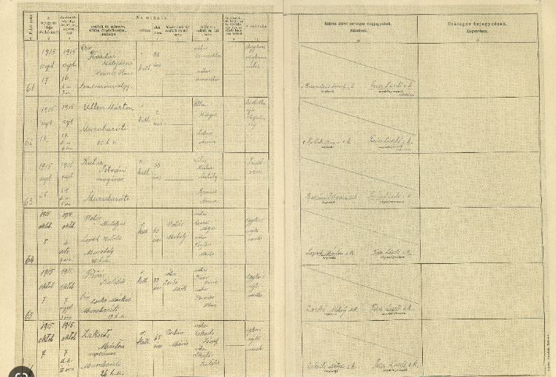
DOKUMENTACIJA za postupak priznavanja inostranog obrazovanja
Fotografiju ili skenirani primerak dokumenta o završetku obrazovanja u inostranstvu (diploma srednje škole)
Fotografiju ili skeniranu potvrdu o sadržaju i trajanju obrazovanja, kao i ispunjenim obavezama tokom školovanja (svedočanstva za svaku godinu srednje škole).
(Fotografiju ili skenirani primerak prevoda dokumenata iz tačke 1 i tačke 2 (na slovenački ili engleski jezik) ukoliko dokument nije napisan na slovenačkom, hrvatskom, bosanskom, srpskom ili engleskom, ili je napisan ćirilicom ili rukopisom. Dovoljna je kopija prevoda koju je uradio ovlašćeni sudski tumač.)
Skeniran ili fotografisan, lično potpisan (potpis kandidata), hronološki opis celokupnog obrazovanja.
Skeniran ili fotografisan lični dokument:
  - Državljani Evropske unije: lična karta ili pasoš (strana sa ličnim podacima)
  - Strani državljani iz zemalja koje nisu članice EU:
  pasoš (stranica sa ličnim podacima).

Slide 19

VAŽNI DATUMI
Pozvani ste da nas kontaktirate na e-adresi: referat@mfdps.si
jelena.zepinic@mfdps.si
POZIVAMO VAS!

Slide 20




Pratite nas takođe na:
Za sve dodatne informacije smo vam na raspolaganju:
T: 03 425 82 40 / 03 425 82 20,
E: info@mfdps.si ili referat@mfdps.si
www.mfdps.si

